Slide 1
День открытых дверей «День Рождение детского сада!»
Сегодня каждый очень рад,
Ведь именинник - детский сад!
Всегда светло пусть будет в нем.
Всех поздравляем с этим днем.
Мы здесь весело живем,
И танцуем и поем,
И сегодня будем рады
Мы надеть свои наряды!
5 октября 2018 года в группе раннего возраста №1 прошло развлечение «С Днем Рождение, Детский сад». Главным героем праздника был Зайка. Вместе с героем, дети отправились в веселое путешествие. Путешествуя на паровозике, зайка превратил ребят в зайчат. По дороге в лес на машине они встретили мишку и помогли ему собрать шишки. Дети играли в подвижные игры: «Листопад», «Солнышко и дождик». В конце праздника Зайка угостил праздничным тортом. Дети получили огромное удовольствие от путешествия, а мы - улыбки и смех детей. И в завершении был праздничный салют из воздушных шаров!!!

Slide 2
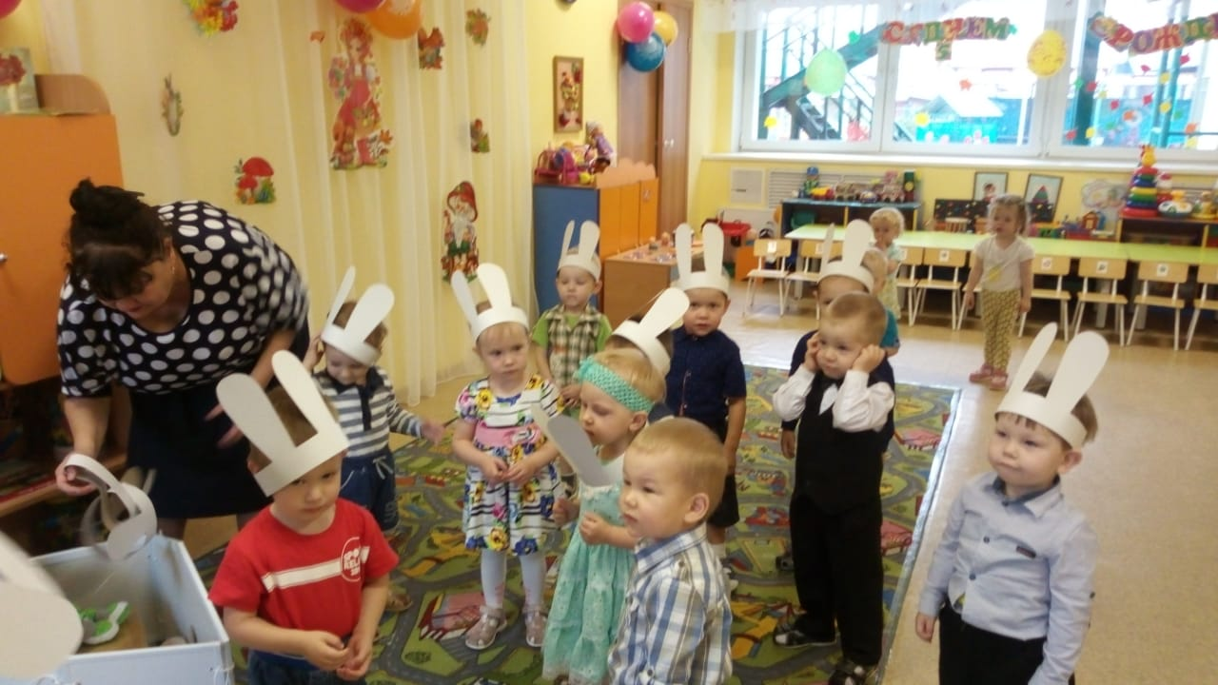
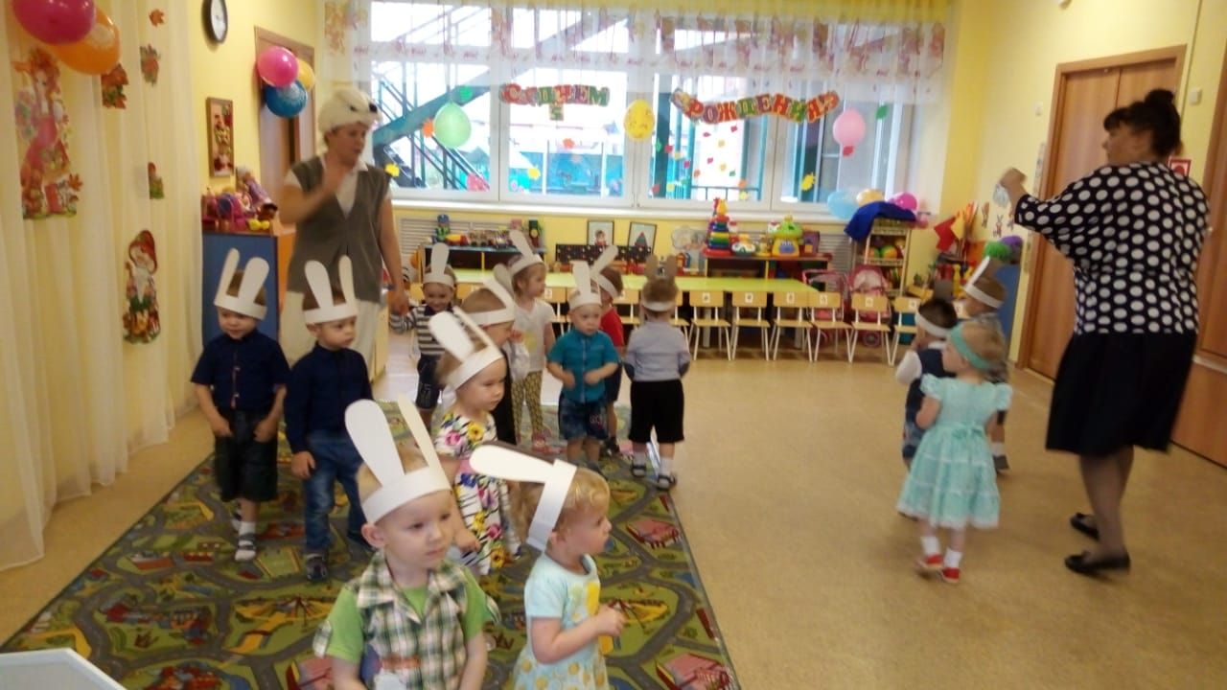

Slide 3
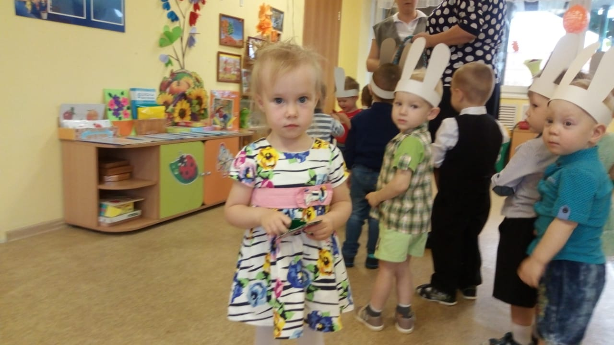
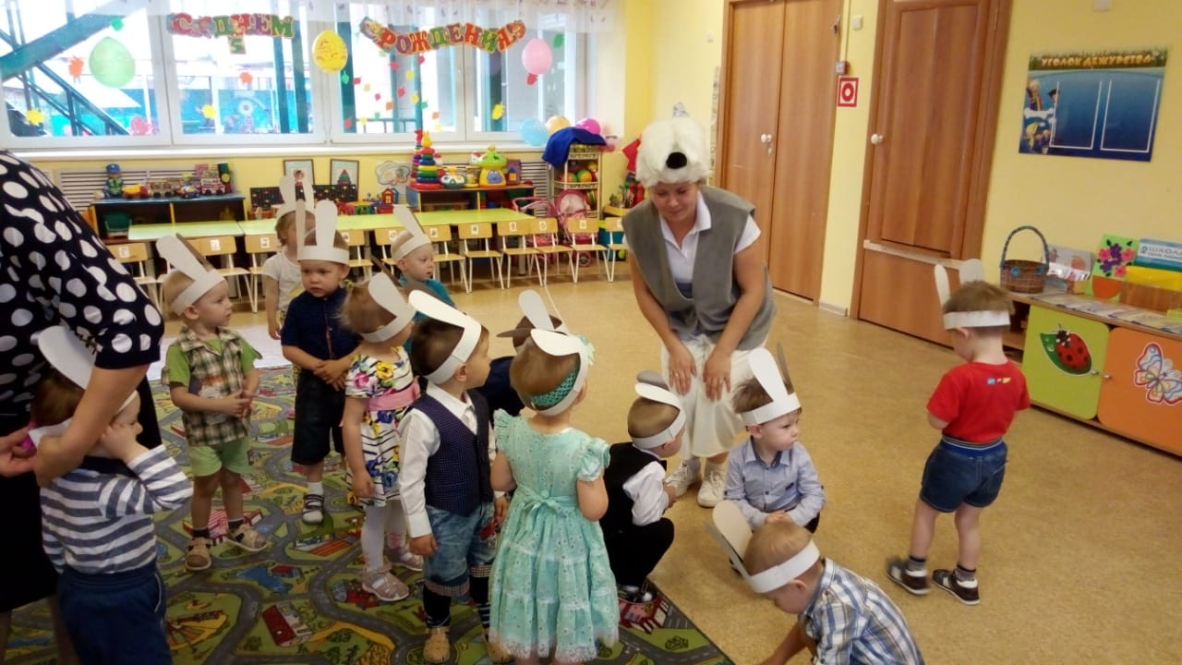

Slide 4
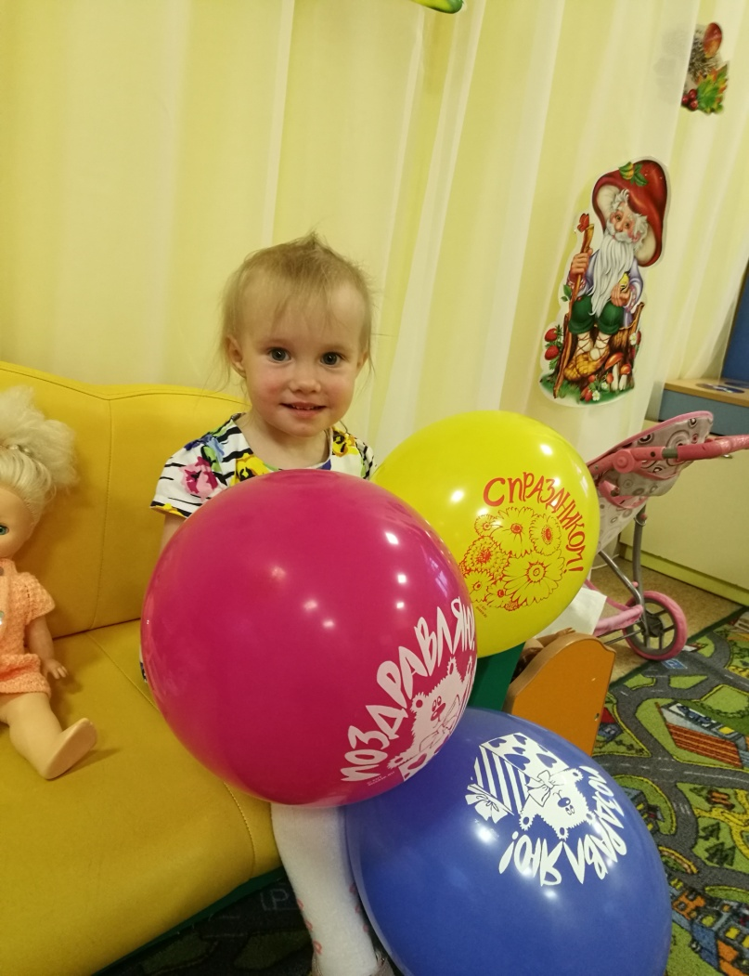
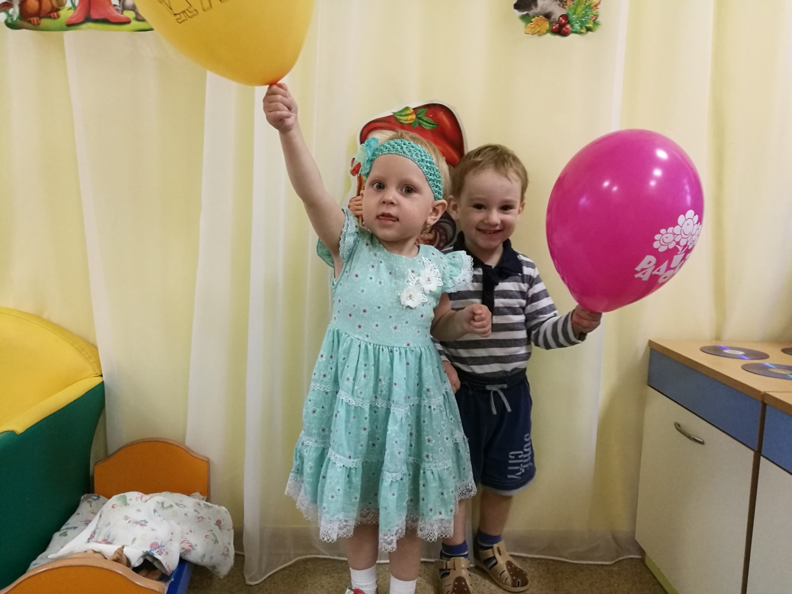

Slide 5
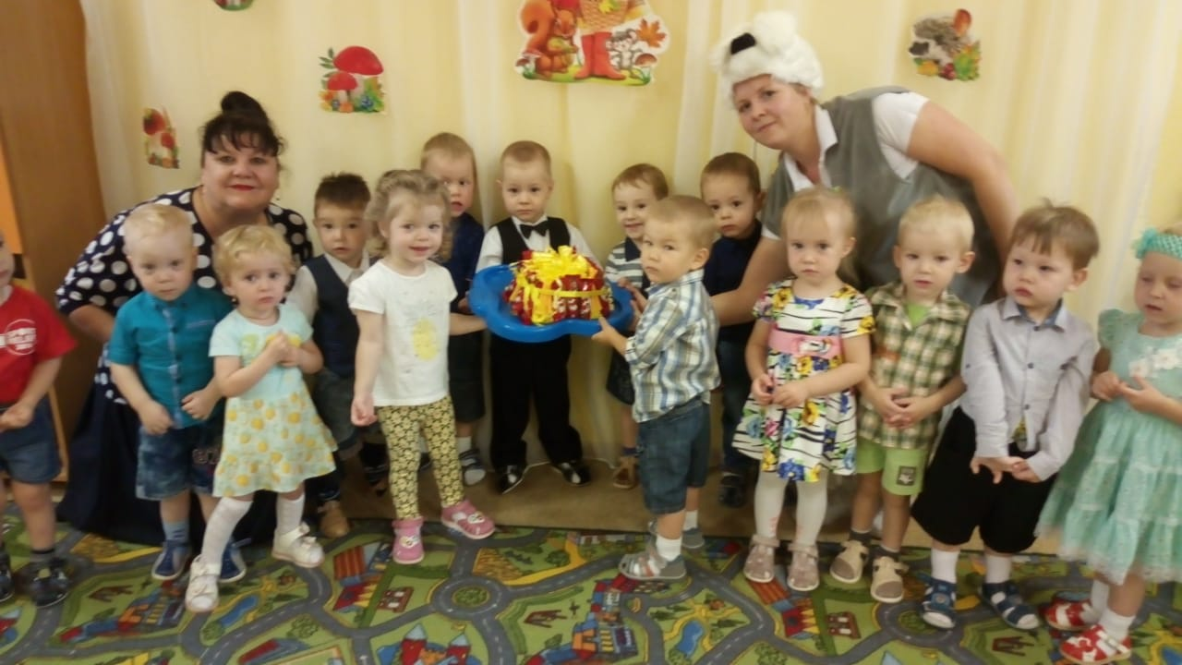
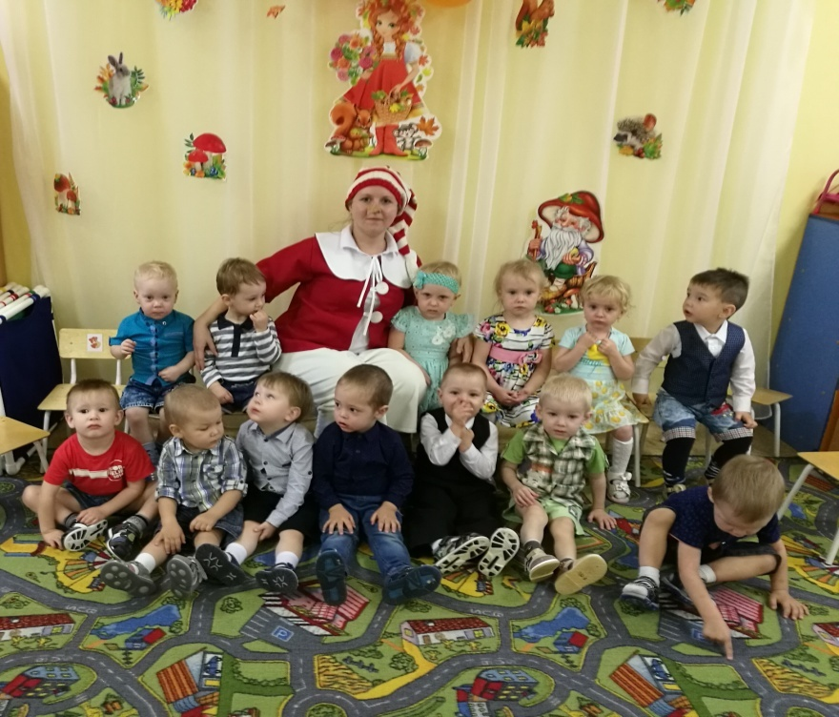

Slide 6
